Slide 1
منصة تدرّج للرياضيات — سلاسل البكالوريا
سلسلة التميز في الدوال اللوغاريتمية
∑
تمارين مع الحلول النموذجية المفصلة + التمثيلات البيانية
ثالثة ثانوي — استعداد للبكالوريا
اللوغاريتم النيبيري، خواصه الجبرية، المعادلات والمتراجحات اللوغاريتمية، ودوال معقدة تجمع ln والأسية — مع الحلول.
تحت إشراف الأستاذ: عدلي أسعد
8 صفحات + 1 تمثيل بياني — PowerPoint قابل للتحميل والعرض

Slide 2
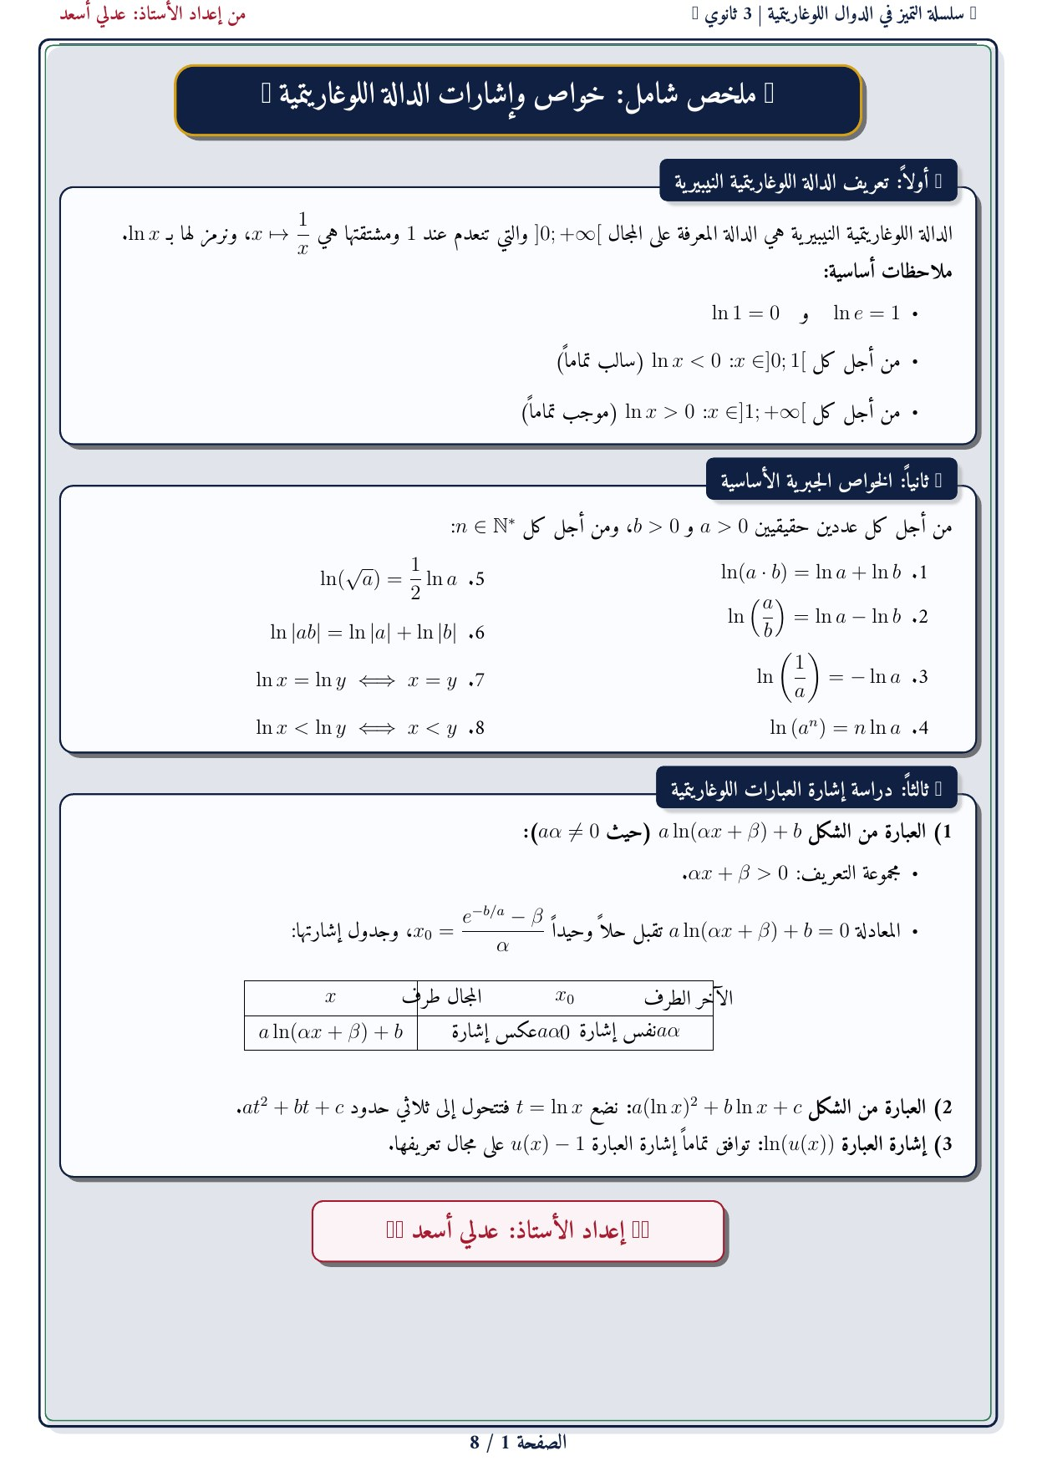
تدرّج للرياضيات
تحت إشراف الأستاذ عدلي أسعد
سلسلة التميز في الدوال اللوغاريتمية
الحلول النموذجية المفصلة
صفحة 1 / 8

Slide 3
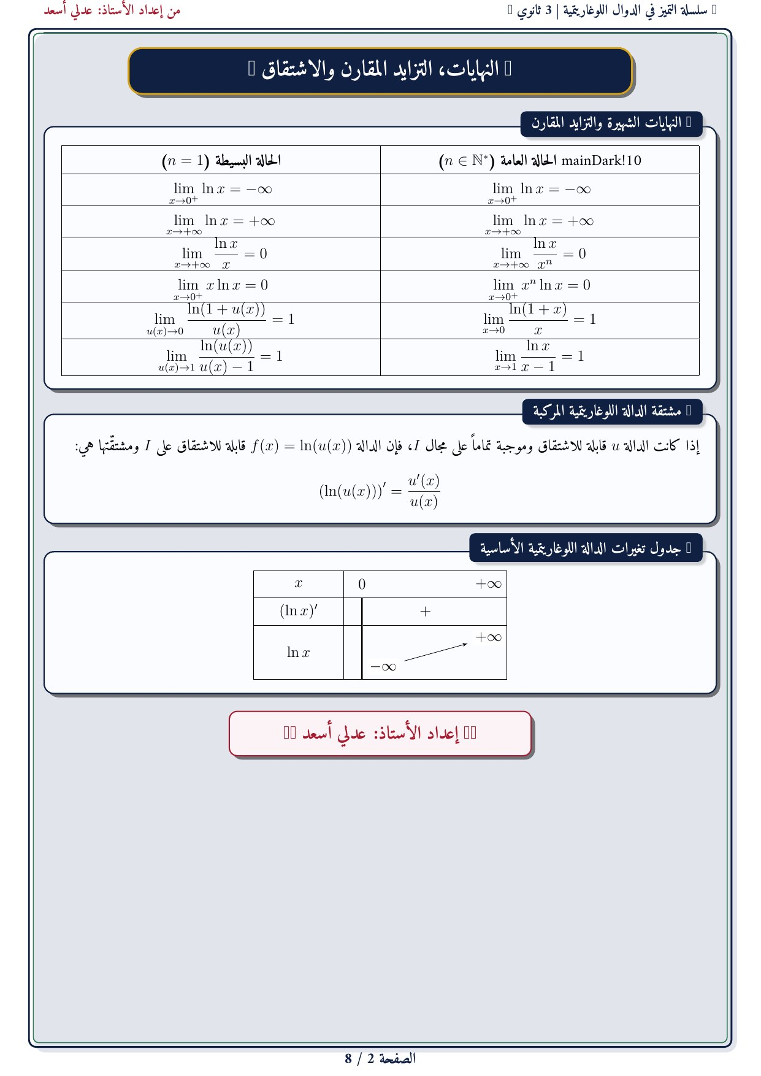
تدرّج للرياضيات
تحت إشراف الأستاذ عدلي أسعد
سلسلة التميز في الدوال اللوغاريتمية
الحلول النموذجية المفصلة
صفحة 2 / 8

Slide 4
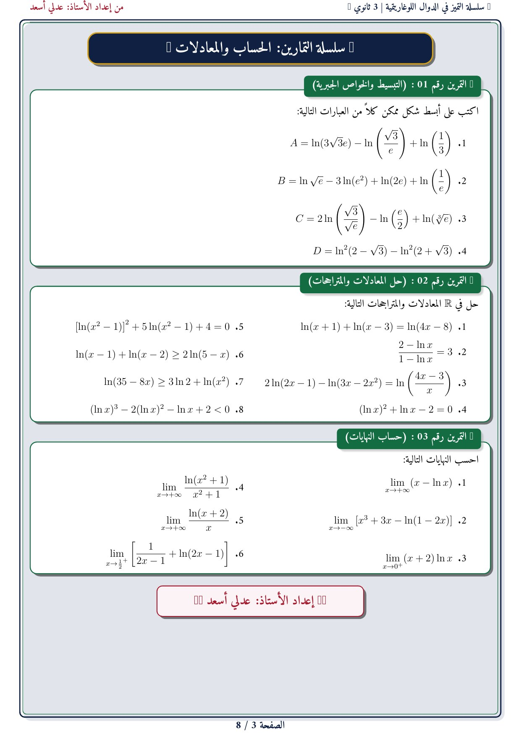
تدرّج للرياضيات
تحت إشراف الأستاذ عدلي أسعد
سلسلة التميز في الدوال اللوغاريتمية
الحلول النموذجية المفصلة
صفحة 3 / 8

Slide 5
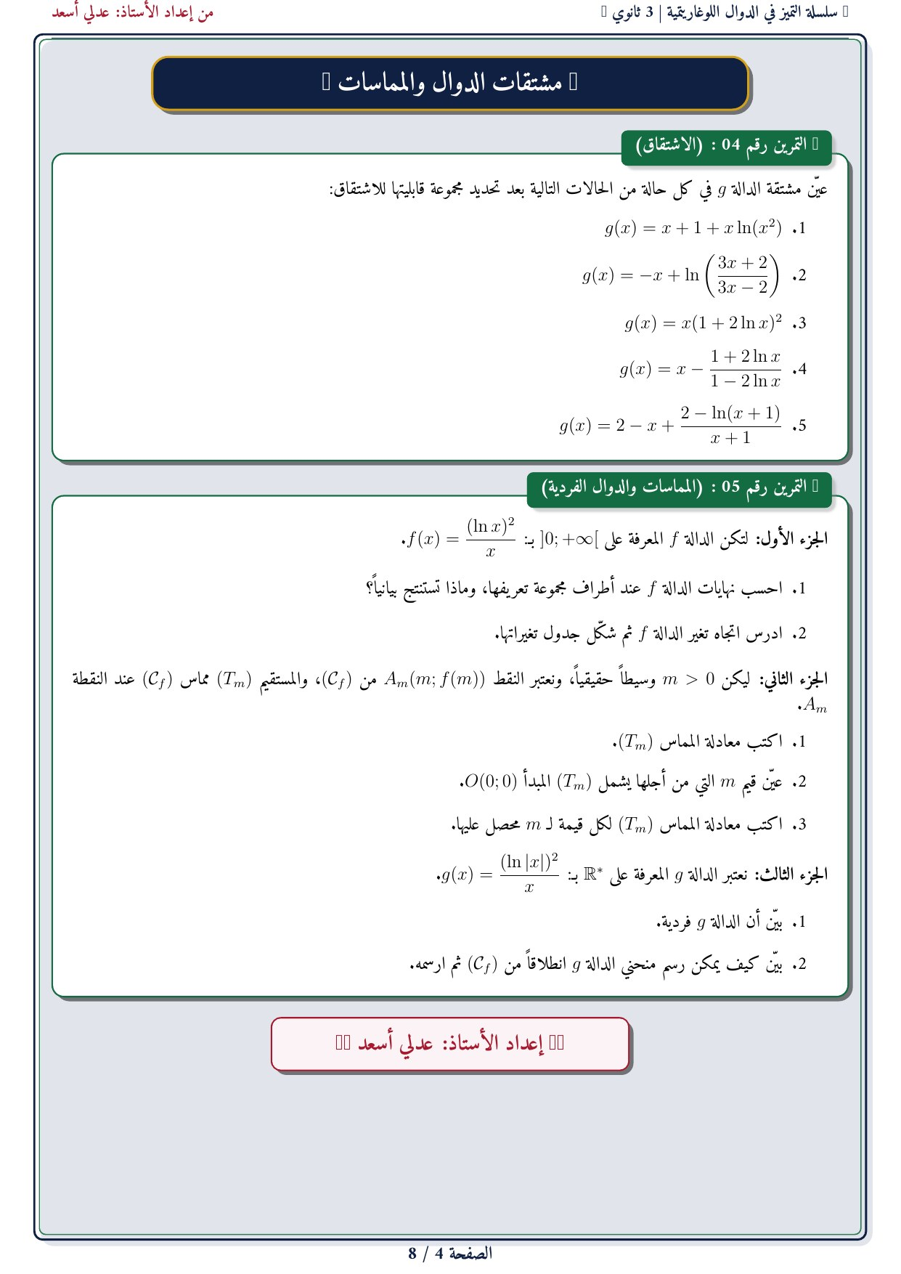
تدرّج للرياضيات
تحت إشراف الأستاذ عدلي أسعد
سلسلة التميز في الدوال اللوغاريتمية
الحلول النموذجية المفصلة
صفحة 4 / 8

Slide 6
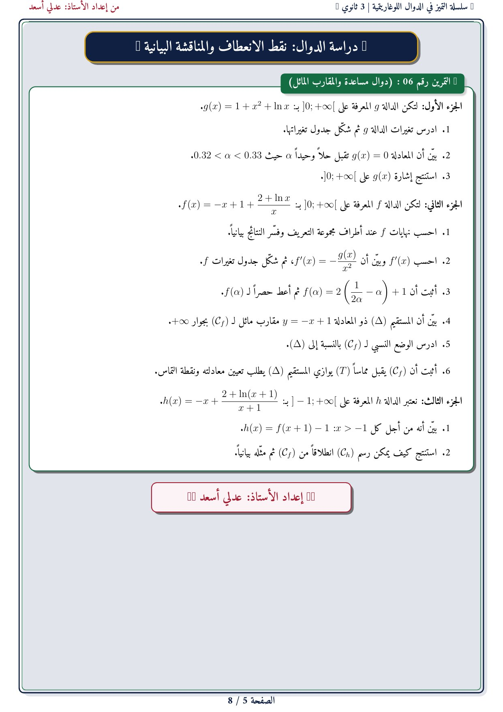
تدرّج للرياضيات
تحت إشراف الأستاذ عدلي أسعد
سلسلة التميز في الدوال اللوغاريتمية
الحلول النموذجية المفصلة
صفحة 5 / 8

Slide 7
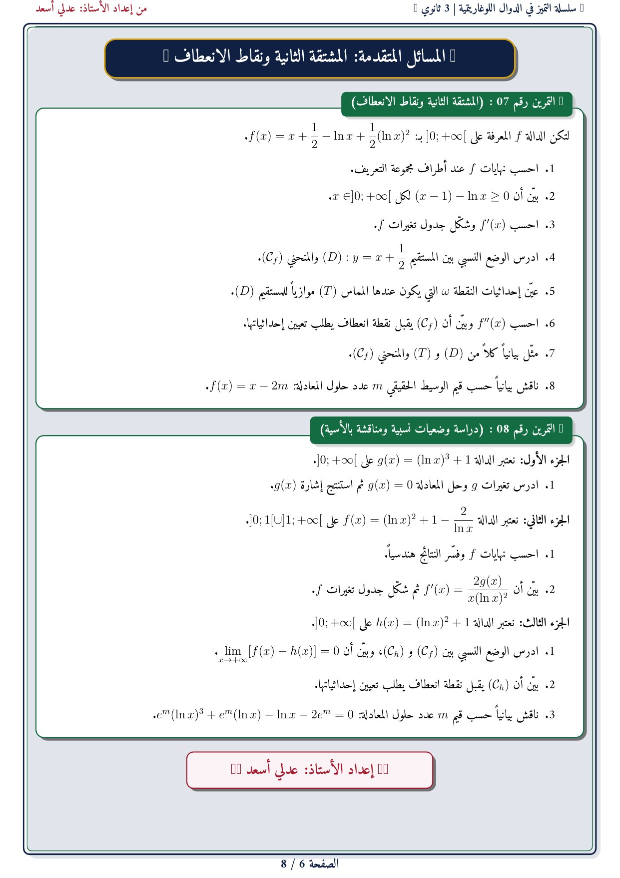
تدرّج للرياضيات
تحت إشراف الأستاذ عدلي أسعد
سلسلة التميز في الدوال اللوغاريتمية
الحلول النموذجية المفصلة
صفحة 6 / 8

Slide 8
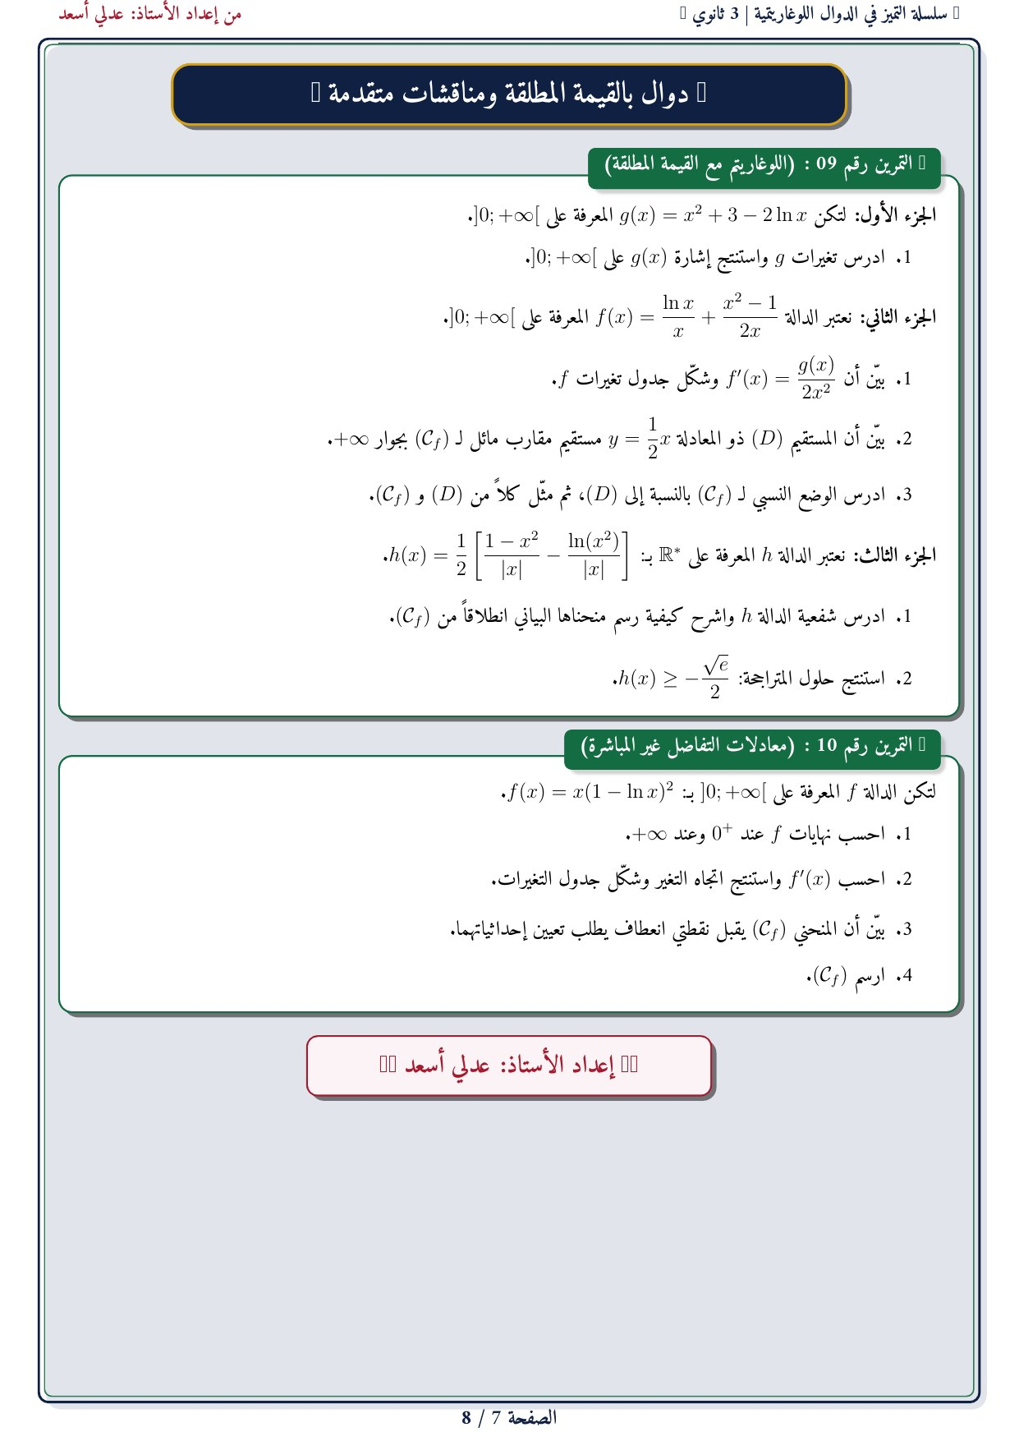
تدرّج للرياضيات
تحت إشراف الأستاذ عدلي أسعد
سلسلة التميز في الدوال اللوغاريتمية
الحلول النموذجية المفصلة
صفحة 7 / 8

Slide 9
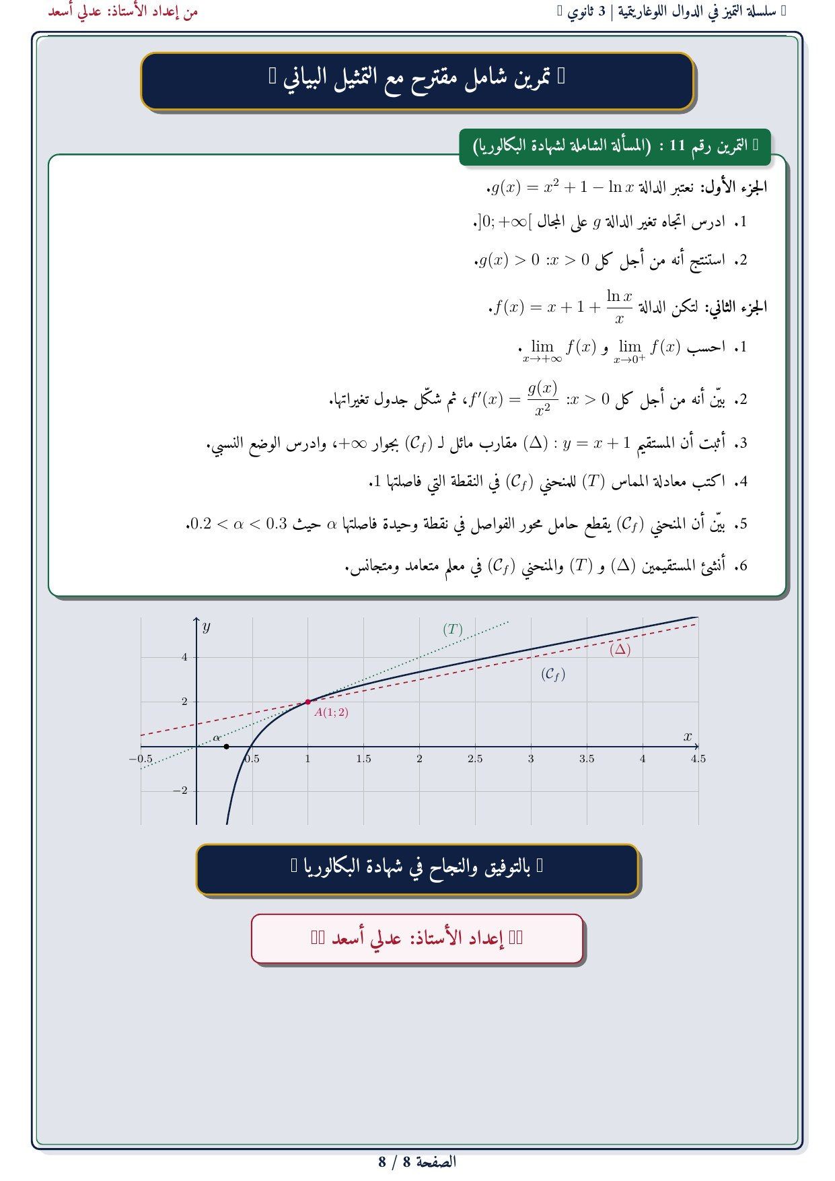
تدرّج للرياضيات
تحت إشراف الأستاذ عدلي أسعد
سلسلة التميز في الدوال اللوغاريتمية
الحلول النموذجية المفصلة
صفحة 8 / 8

Slide 10
التمثيلات البيانية المرافقة
1 رسوم رياضية توظف في قراءة الحلول وفهم السلوك الهندسي
منحنيات • شجرة • Argand

Slide 11
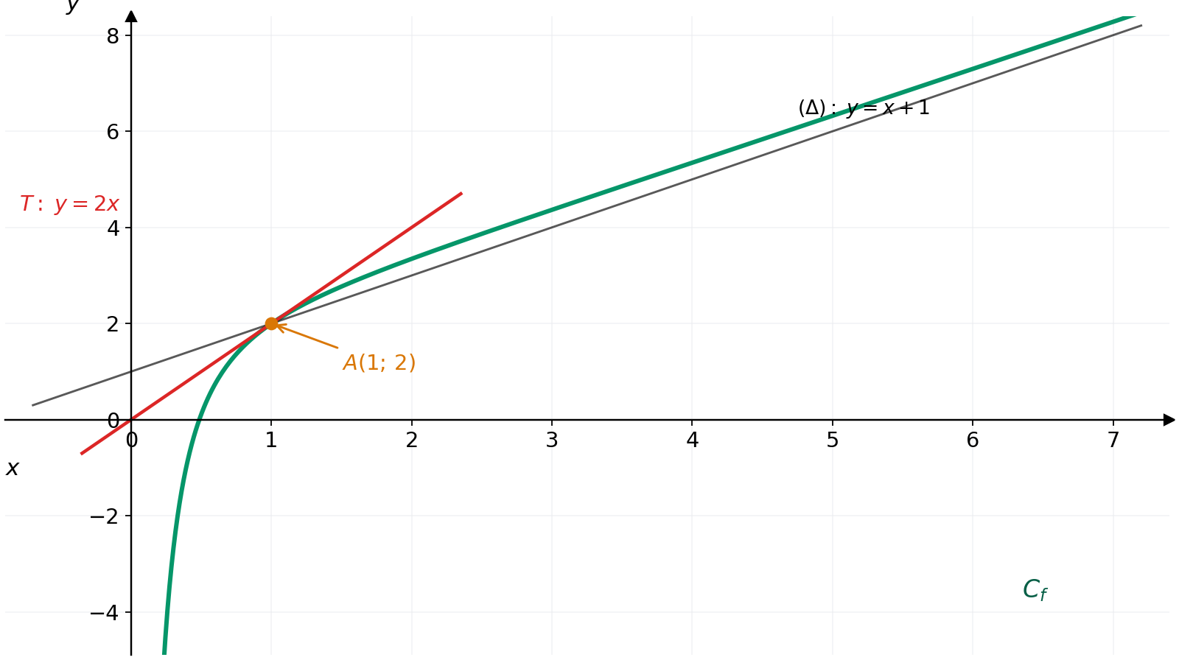
التمرين 11 — إنشاء (∆) و (T) والمنحنى Cf
f(x) = x + 1 + ln(x)/x: المقارب المائل (∆): y = x + 1 — المنحنى فوقه من أجل x > 1 وتحته من أجل 0 < x < 1، ويمر بالنقطة A(1؛ 2) ومماسها (T): y = 2x.

